Slide 1

Теорема Пифагора
Автор презентации:
Иванова Ольга Александровна,
учитель математики и информатики
МКОУ Зюзинской СОШ

Slide 2

Этапы урока
2
Актуализация знаний
3
Постановка проблемы. Определение цели урока
1
4
Организационный момент
Изучение нового материала
5
Решение проблемы
6
8
Физминутка
7
Первичное закрепление знаний
Рефлексия. Подведение итогов

Slide 3

* * *
Кто сказал, что математика скучна,
Что она сложна, суха, тосклива?
В этом вы не правы, господа,
Знайте: математика – красива!
Вам приятно жить в опрятном доме,
Где у каждой вещи место есть?
Математика создать порядок может,
И за это ей хвала и честь!
Сколько в ней самой изящных линий,
Мощных формул, строгих теорем,
Тот не назовет её красивой,
Кто с наукой не знаком совсем!

Slide 4
1. Треугольник, у которого один угол прямой, остальные острые
3. Стороны, образующие прямые углы в прямоугольном треугольнике
5. Площадь … равна квадрату его стороны.
2. Сторона, лежащая напротив прямого угла в прямоугольном треугольнике
4. Площадь … равна произведению его смежных сторон
 |  |  |  |  |  | 2
 |  |  |  |  | 1
 |  | 3
4
 |  |  | 5
ГИ ОТЕНУЗА
П Р Я М О У Г О Л Ь Н Ы Й
К А Т Т Ы
П Р Я М О Г О Л Ь Н И К А
К В Д Р А Т А

Slide 5

Подумайте…
Для крепления мачты нужно установить 4 троса. Один конец каждого троса должен крепиться на высоте 12 м, другой на земле на расстоянии 5 м от мачты.
Хватит ли 50 м троса для крепления мачты?
12 м
5 м

Slide 6
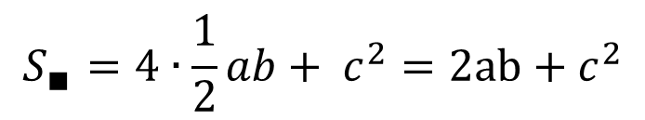

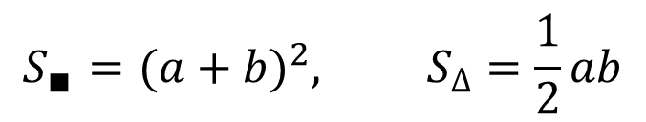

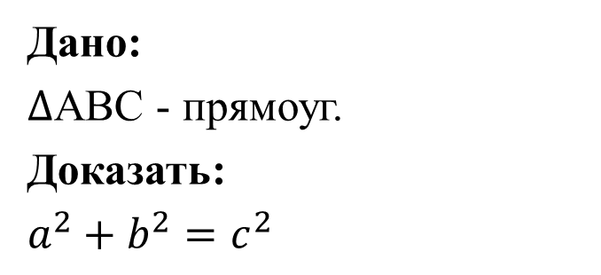

Теорема: в прямоугольном треугольнике квадрат гипотенузы равен сумме квадратов катетов
b
D
a
Дано:
$∆$ABC - прямоуг.
Доказать:
$a^{2}+b^{2}=c^{2}$
b
a
H
A
a
c
b
C
a
B
b
Доказательство
Достроим $∆$ABC до квадрата со сторонами a + b
$$S_{∎}={(a+b)}^{2}, S_{∆}=\frac{1}{2}ab$$
$S_{∎}=4∙S_{∆}ABC+{ S}_{∎}ABHD$
$$S_{∎}=4∙\frac{1}{2}ab+ c^{2}=2ab+c^{2}$$
$${(a+b)}^{2}=2ab+ c^{2}$$
$$c^{2}=a^{2}+b^{2}$$

Slide 7
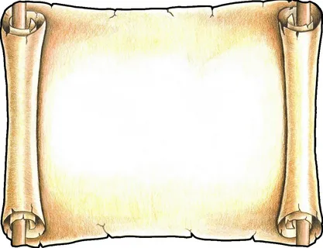
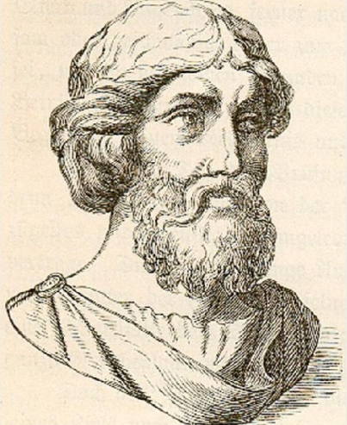
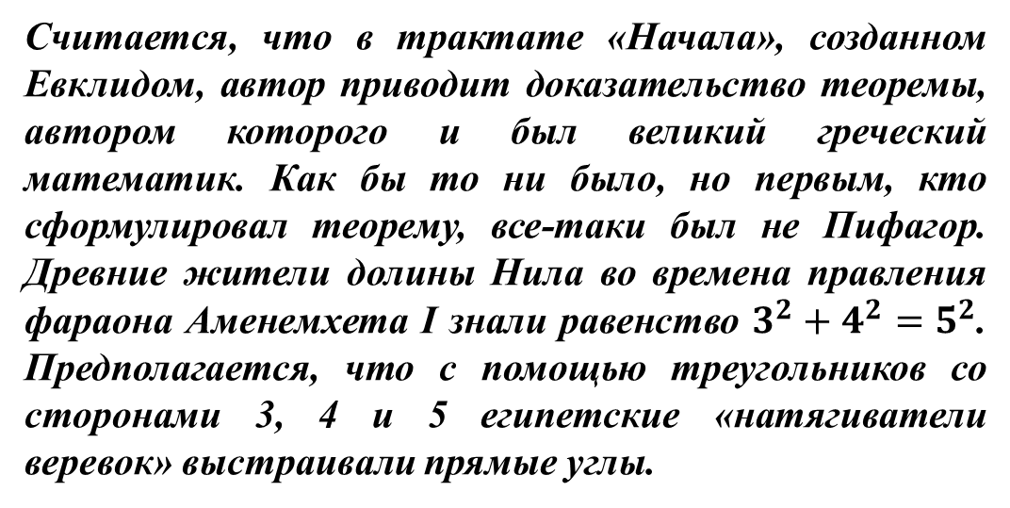
Из истории теоремы Пифагора
В некоторых древнегреческих источниках описывается радость Пифагора, когда ему удалось доказать теорему. В честь такого события он приказал принести жертву богам в виде сотни быков и устроил пир.
Считается, что в трактате «Начала», созданном Евклидом, автор приводит доказательство теоремы, автором которого и был великий греческий математик. Как бы то ни было, но первым, кто сформулировал теорему, все-таки был не Пифагор. Древние жители долины Нила во времена правления фараона Аменемхета I знали равенство $3^{2}+4^{2}=5^{2}$. Предполагается, что с помощью треугольников со сторонами 3, 4 и 5 египетские «натягиватели веревок» выстраивали прямые углы.

Slide 8
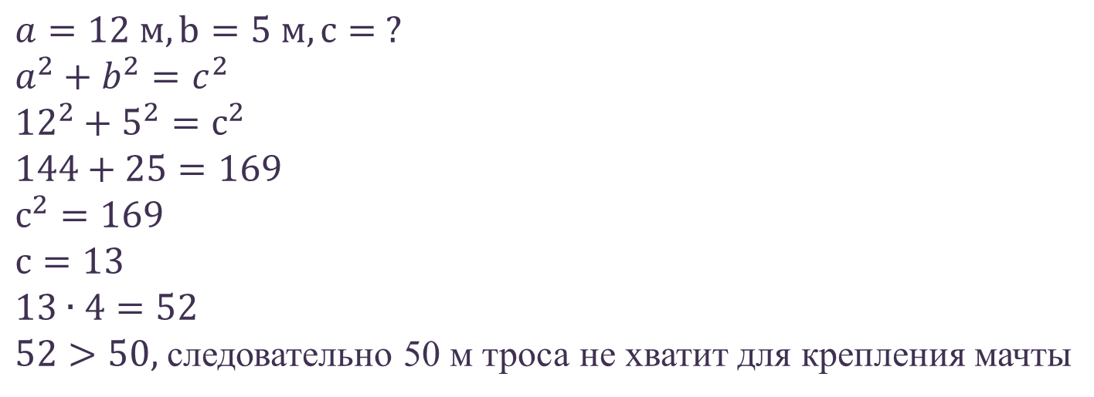
Вернёмся к задаче…
Для крепления мачты нужно установить 4 троса. Один конец каждого троса должен крепиться на высоте 12 м, другой на земле на расстоянии 5 м от мачты.
Хватит ли 50 м троса для крепления мачты?
$$a=12 м, b=5 м, с= ?$$
$$a^{2}+b^{2}=c^{2}$$
$${12}^{2}+5^{2}=с^{2}$$
$$144+25=169$$
$$с^{2}=169$$
$$с=13$$
$$13∙4=52$$
$52>50,$ следовательно 50 м троса не хватит для крепления мачты
12 м
5 м

Slide 9

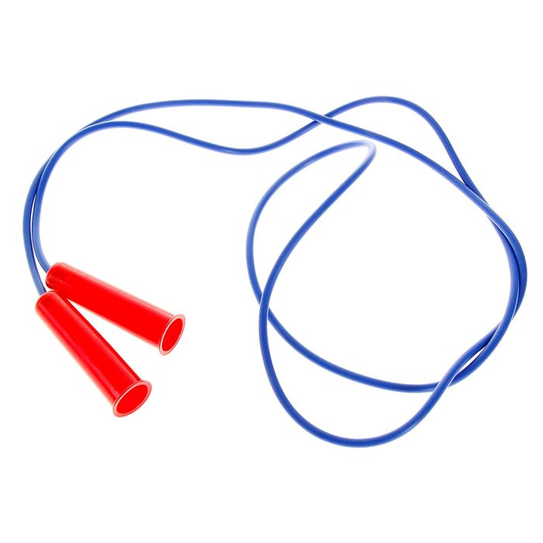

Физминутка
Для здоровья, настроенья
Делаем мы упражненья:
Руки вверх и руки вниз,
На носочки поднялись.
То присели, то нагнулись
И опять же улыбнулись

Slide 10
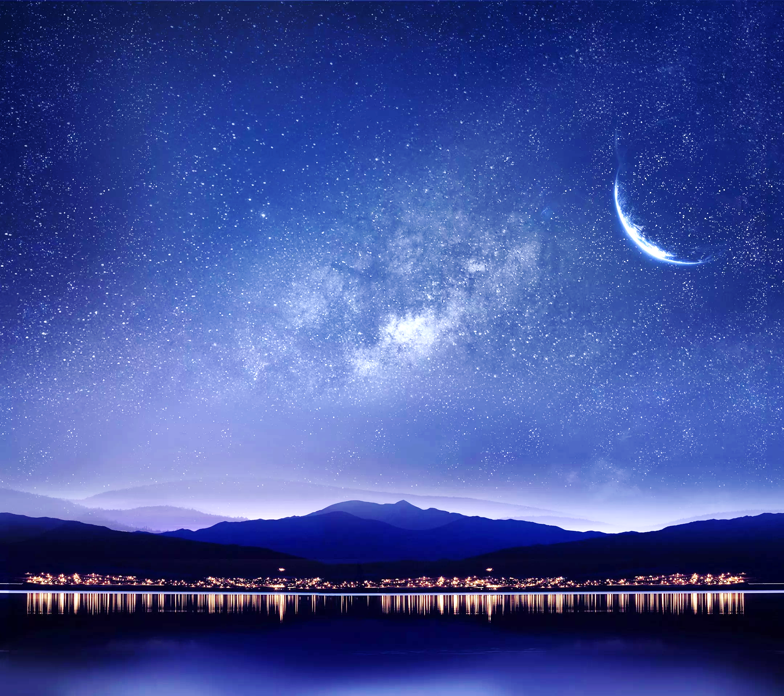

Slide 11
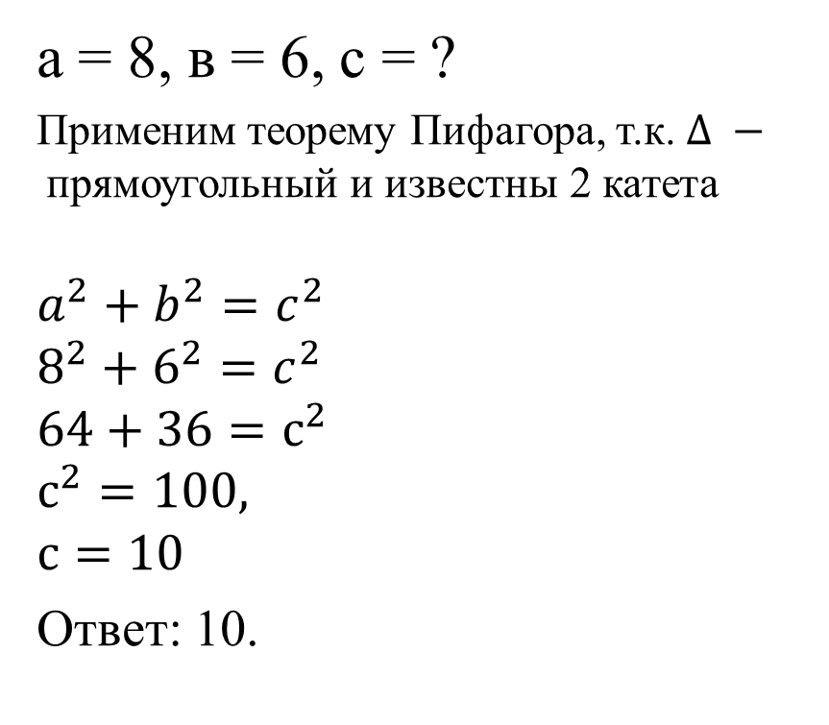
1. Найдите гипотенузу прямоугольного треугольника по данным катетам: а = 8, в = 6.
а = 8, в = 6, с = ?
Применим теорему Пифагора, т.к. $∆ −$прямоугольный и известны 2 катета
$$a^{2}+b^{2}=c^{2}$$
$$8^{2}+6^{2}=c^{2}$$
$$64+36=с^{2}$$
$$с^{2}=100,$$
$$с=10$$
Ответ: 10.
c
a
b

Slide 12
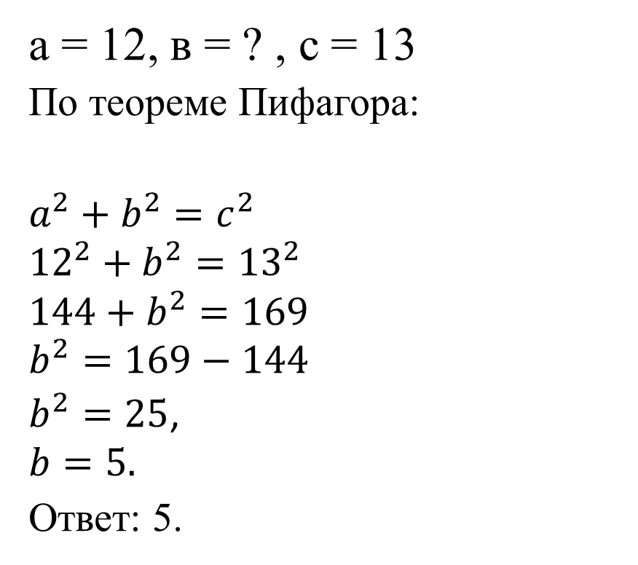
2. В прямоугольном треугольнике найдите катет в, если с = 13, а = 12.
а = 12, в = ? , с = 13
По теореме Пифагора:
$$a^{2}+b^{2}=c^{2}$$
$${12}^{2}+b^{2}={13}^{2}$$
$$144+b^{2}=169$$
$$b^{2}=169−144$$
$b^{2}=25$,
$$b=5.$$
Ответ: 5.
c
a
b

Slide 13
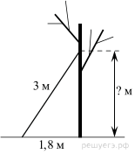
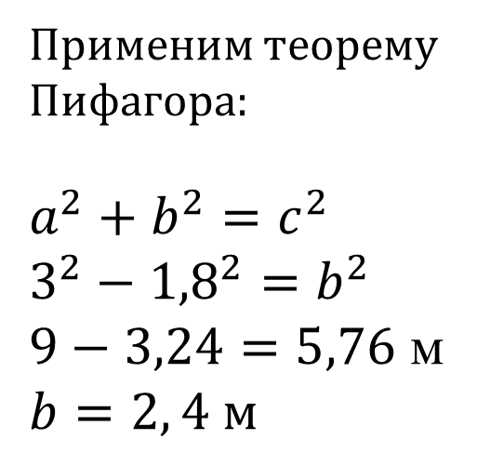
3. Лестницу длиной 3 м прислонили к дереву. На какой высоте (в метрах) находится верхний её конец, если нижний конец отстоит от ствола дерева на 1,8 м?
Применим теорему
Пифагора:
$$a^{2}+b^{2}=c^{2}$$
$$3^{2}−{1,8}^{2}=b^{2}$$
$9−3,24=5,76$ м
$$b=2, 4 м$$

Slide 14
Подведение итогов урока
Если дан нам треугольник,
И при том с прямым углом,
То квадрат гипотенузы
Мы всегда легко найдем:
Катеты в квадрат возводим,
Сумму степеней находим –
И таким простым путем
К результату мы придем.

Slide 15








6 волшебных шляп
Если наше ДЕЛО - в шляпе,
Если наше ТЕЛО - в шляпе,
Если даже МЫСЛИ – в шляпе,
Значит, в шляпе-то – вся СУТЬ!

Slide 16
Шляпа информации. Итак, на тебе белая шляпа, теперь тебя интересуют ТОЛЬКО ФАКТЫ! –Что ты уже знаешь?
Шляпа осторожности. Итак, на тебе чёрная шляпа, теперь ты ВОРЧУН-ПЕССИМИСТ, ты всё критикуешь! Что тебе не понравилось?
Шляпа оптимизма. Итак, на тебе жёлтая шляпа, теперь ты обаятельный ОПТИМИСТ, ты всем доволен! Что тебе понравилось больше всего?
Шляпа творчества. Итак, на тебе зелёная шляпа, ты невероятно творческий человек, ты ФАНТАЗЁР! Как можно ещё применять полученные знания?
Шляпа мудрости. Итак, на тебе синяя шляпа, ты размышляешь о пользе, которую несут новые знания, ты - МУДРЕЦ! Чего ты достиг?
Шляпа эмоций. Итак, на тебе красная шляпа, ты не думаешь, ты чувствуешь, тебя переполняют ЭМОЦИИ! Что ты чувствуешь: радость, страх, угрозу, восхищение?

Slide 17
Домашнее задание на выбор
найти другой способ доказательства теоремы Пифагора;
найти пифагоровы тройки;
придумать свою задачу на применение теоремы Пифагора;
найти задачи из базы задач по геометрии с сайта fipi.

